Slide 1

Machine Learning e MLP na Classificação
Ana Luiza Ramos, Ana Luiza Moraes, Beatriz Vêncio,
Maria Fernanda Prado, Arthur de Sousa

Slide 2
Fundamentos da MLP
Trata-se de uma rede neural com uma ou mais camadas ocultas com um número indeterminado de neurônios. A camada oculta possui esse nome porque não é possível prever a saída desejada nas camadas intermediárias.

Slide 3
Versatilidade da MLP
• Adaptação a Complexidade: MLP é capaz de lidar com problemas de classificação simples e complexos, ajustando-se dinamicamente à complexidade dos dados.
• Multiclasses: Enfatiza a habilidade da MLP de lidar com problemas de classificação multiclasses, tornando-a adequada para diversas aplicações.

Slide 4
MLP Architecture:
Camada de entrada, camada oculta e camada de saída.
Input layer
2. Output Layer
3.Hidden Layer
Um neurônio por variável problema: mesma quantidade de variáveis que compõem uma entrada do problema.
Um neurônio por classe: o valor de saída de cada neurônio será a probabilidade de a entrada pertencer aquela classe.
Seguir o princípio da Navalha de Ockha: Se houver opções equivalentes, preferir a mais simples
Exemplo: RN para classificar nível de colesterol.
— Variáveis por entrada: sexo, idade, IMC, classe social, alimentação de risco
— Neurônios sensoriais: 5
Exemplo: classe de colesterol > normal, alto, médio.
— Neurônios na camada de saída: 3
—Treinar RNs com diferentes quantidades de camadas ocultas e neurônios nestas camadas.
—Verificar a capacidade de generalização (taxa de acertos) de cada RN.
— Adotar a mais simples

Slide 5
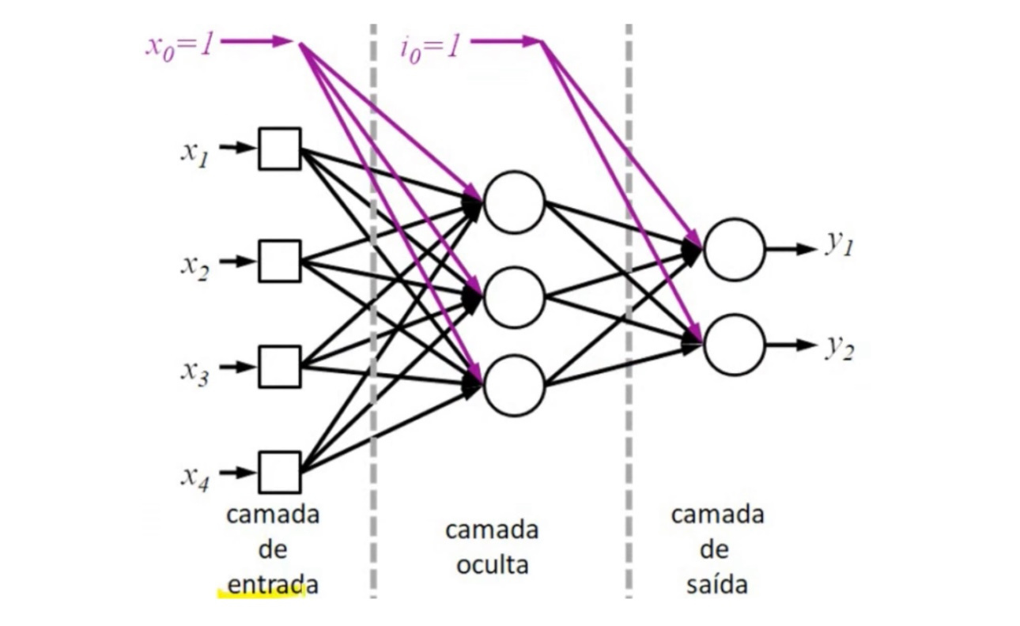
Exemplos de MLP:

Slide 6
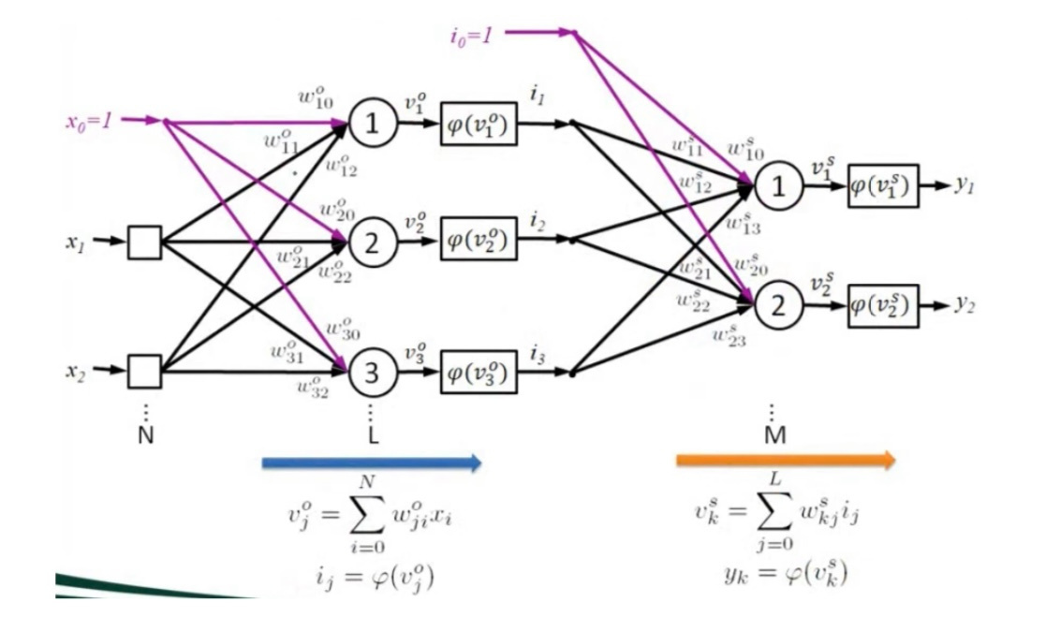
Propagação das entradas no MLP
Os sinais de entradas são propagados para frente, por toda a rede, camada por camada.

Slide 7
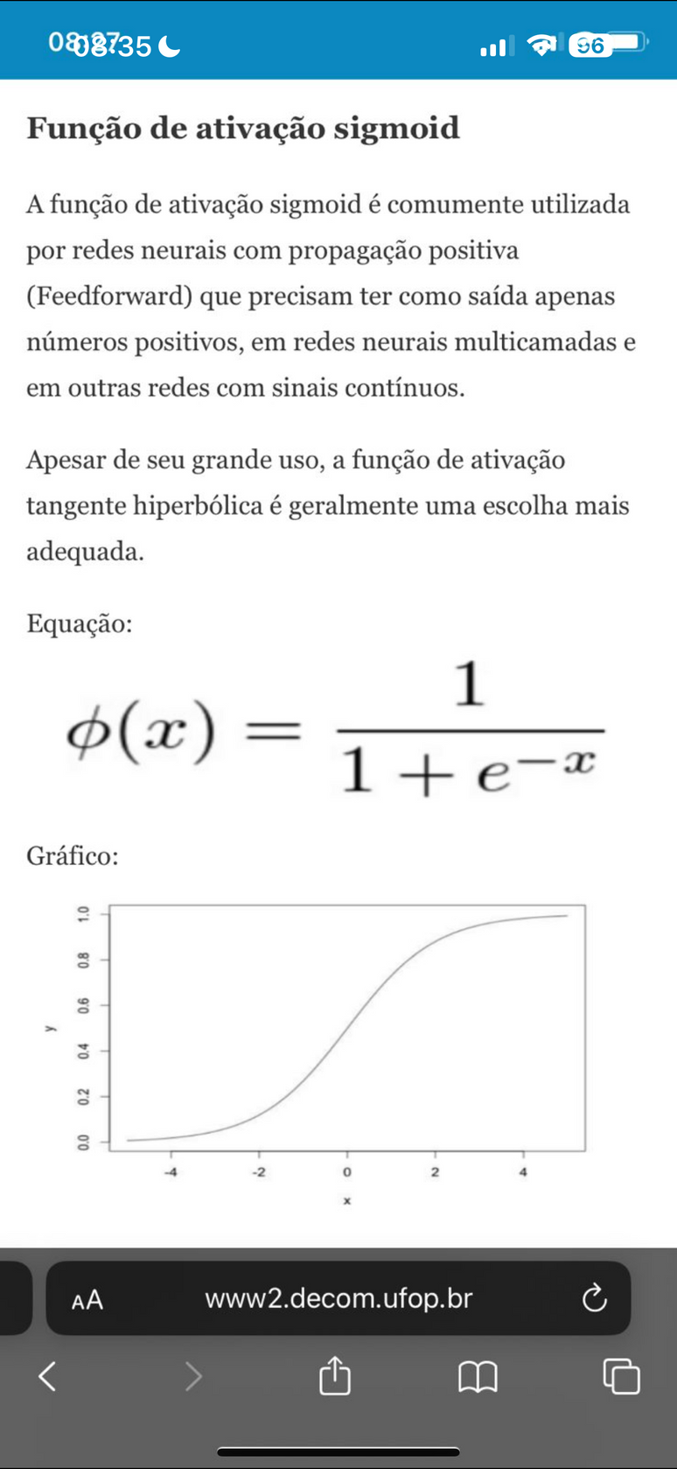
Função de ativação Sigmoid
A função de ativação sigmoid é comumente utilizada por redes neurais com propagação positiva (Feedforward) que precisam ter como saída apenas números positivos, em redes neurais multicamadas e em outras redes com sinais contínuos.
Apesar de seu grande uso, a função de ativação tangente hiperbólica é geralmente uma escolha mais adequada.
Equação:
Gráfico:

Slide 8
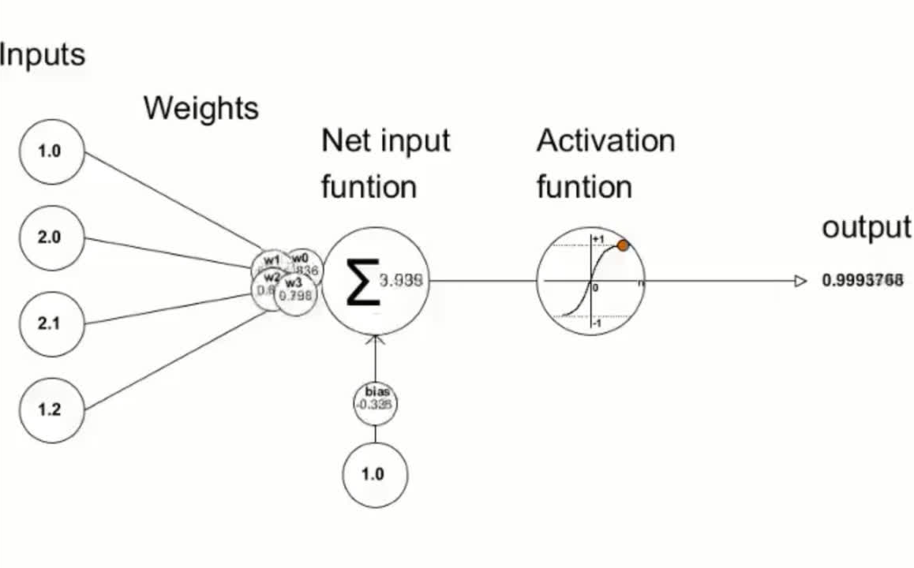
Backpropagation
Na etapa final, um 𝒆𝒓𝒓𝒐𝒓 é calculado. Nosso objetivo é reduzir o erro, e a única opção que temos é ajustar os pesos. Para isso, utilizamos um algoritmo chamado "𝒃𝒂𝒄𝒌𝒑𝒓𝒐𝒑𝒂𝒈𝒂𝒕𝒊𝒐𝒏."
Diferentemente do Perceptron e Adaline, onde existe apenas um único neurônio de saída {y}, a MLP pode relacionar o conhecimento a vários neurônios de saída.

Slide 9
1º Passo: Inicialização
- Atribuir valores aleatórios para os pesos e limites
- Escolha dos valores iniciais influencia o comportamento da rede
- Na ausência de conhecimento prévio os pesos e limites devem ter valores iniciais aleatórios e pequenos uniformemente distribuídos
O algoritmo de aprendizado (backpropagation), é composto de 4 passos:
2º Passo: Ativação
- Calcular os valores dos neurônios da camada oculta
- Calcular os valores dos neurônios da camada de saída
3º Passo: Treinar os Pesos
- Calcular os erros dos neurônios das camadas de saída e oculta
- Calcular a correção dos pesos
- Atualizar os pesos dos neurônios das camadas de saída e oculta
4º Passo: Iteração
- Repetir o processo a partir do passo 2 até que satisfaça o critério de erro

Slide 10
Fontes Bibliográficas
https://www.youtube.com/playlist?list=PLPrYObOisEDGCe-bt-x2tbUjh-RgM2FL0
https://www.youtube.com/watch?v=Ilg3gGewQ5U
https://www.linkedin.com/feed/update/urn:li:activity:7134239751540232193?utm_source=share&utm_medium=member_ios
https://scikit-learn.org/stable/modules/neural_networks_supervised.html#algorithms
https://www.kaggle.com/code/kfurudate/multi-layer-perceptron-mlp-network

